Slide 1
МОДЕЛИ, БАЗИРАНИ НА ЙЕРАРХИЧНИ КОМПОЗИЦИИ ОТ ПРОСТРАНСТВА, ЗА УПРАВЛЕНИЕ НА СОФТУЕРНИ ВЕРСИИ
Владимир Йотов

Slide 2
ОБЕКТ НА ИЗСЛЕДВАНЕ
В дисертацията са изследвани моделите и методите в управлението на версии чрез използването на йерархично композирани работни пространства за постигане на:
  по-ефективен подход при управление на версиите;
  ускоряване анализа на влиянието на промените над системата;
  усъвършенстване политиката на управление на знанията в компаниите;
  подходящ инструментариум, подпомагащ обсъждането на финансовите аспекти на проектите.

Slide 3
ЦЕЛ
Изследване и създаване на модели за управление на софтуерни версии в среда, базирана на йерархично композирани работни пространства, които да послужат за създаването на прототип на система за управление на версии.

Slide 4
ЗАДАЧИ
  Създаване на модел на версионизиран обект (ВО), осигуряващ максимална гъвкавост при определяне степента на гранулираност на данните.
  Създаване на модел на среда с йерархично композирани работни пространства. Определне правилата за управление на ВО.
  Адаптиране на метод за проследимост на промени, базиран на събития, за среда с модел на йерархично композирани работни пространства.
  Определяне терминологията в областта на версионизирането с използването на йерархично композирани работни пространства.
  Създаване методологична рамка за разработване на софтуерни продукти в среда с йерархично композирани работни пространства.
  Увеличаване степента на автоматизация на дейностите при създаване на софтуерни продукти, в следствие на използване на разработените модели.

Slide 5
СТРУКТУРА НА ДИСЕРТАЦИЯТА
Увод
Прърва глава – Управление на версията при създаването на софтуерни системи.
Втора глава – Модели за управление на версии в среда с йерархична композиция на работни пространства.
Трета глава – Изследване на приложимостта на моделите.
Заключение
Библиография – 112 позиции.
Приложение 1 – Описание на модела на данните
Приложение 2 – Речник и онтология на термините
Приложение 3 – Прототип на система (на DVD)

Slide 6
ГЛ.1. УПРАВЛЕНИЕ НА ВЕРСИЯТА ПРИ СЪЗДАВАНЕТО НА СОФТУЕРНИ СИСТЕМИ
На основата на извършеният обзор и проведения анализ на състоянието на предметната област, са направени следните основни изводи:
Съществуват слабости на файлово-базирания модел на версионизирани обекти.
Възниква необходимост от решения за по-ефективно използване на йерархично композирание работни пространства с цел осигуряване на съвместна работа.
Липсват достатъчно ефективни инструменти, предоставящи адекватно ниво за създаване и управление на връзки на проследимост.

Slide 7
ГЛ. 2. МОДЕЛИ ЗА УПРАВЛЕНИЕ НА ВЕРСИИ В СРЕДА С ЙЕРАРХИЧНА КОМПОЗИЦИЯ НА РАБОТНИ ПРОСТРАНСТВА
2.1. Модел на версионизиран обект.
2.2. Йерархично композирани работни пространства. Модел на видимост на версионизирани обекти.
2.3. Транзакции над версионизиран обекти.
2.4. Проследимост на промените в среда с йерархична композиция на работни пространства.
2.5. Методологична рамка за използване на разработените модели.

Slide 8
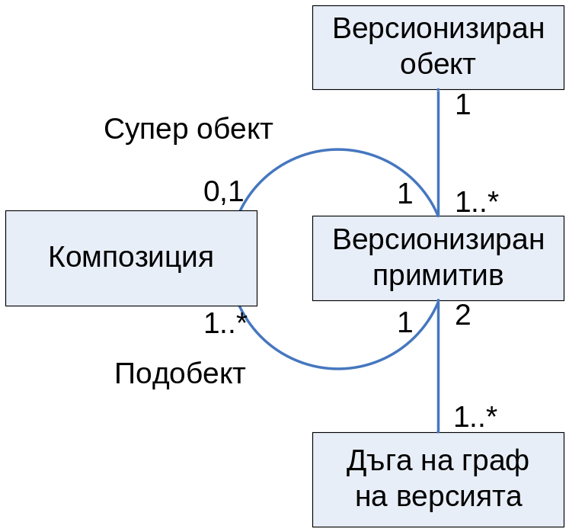
2.1. МОДЕЛ НА ВЕРСИОНИЗИРАН ОБЕКТ
Разработен е авторски модел на версионизи-ран обект, поддържащ свободно определяне на степента на гранулира-ност обектите.

Slide 9
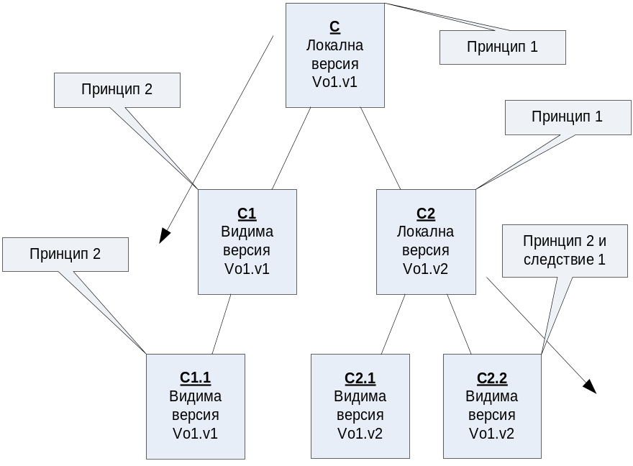
2.2. ЙЕРАРХИЧНО КОМПОЗИРАНИ РАБОТНИ ПРОСТРАНСТВА. МОДЕЛ НА ВИДИМОСТ НА ВЕРСИОНИЗИРАНИ ОБЕКТИ
Разработени са авторски модели:
Модел на среда за йерархично композирани работни пространства (ЙКРП);
Модел на видимост на обектите в среда с ЙКРП:
  Принцип 1. Ако даден версионизиран обект има версия в рамките на дадено пространство (локална версия), то в това пространство се вижда само тази версия на обекта, въпреки наличието на други версии в родителските пространства
  Принцип 2. Локалната версия на обект от дадено работно пространство се вижда рекурсивно във всички под-пространства, освен ако няма дефинирана друга локална версия в тях.

Slide 10
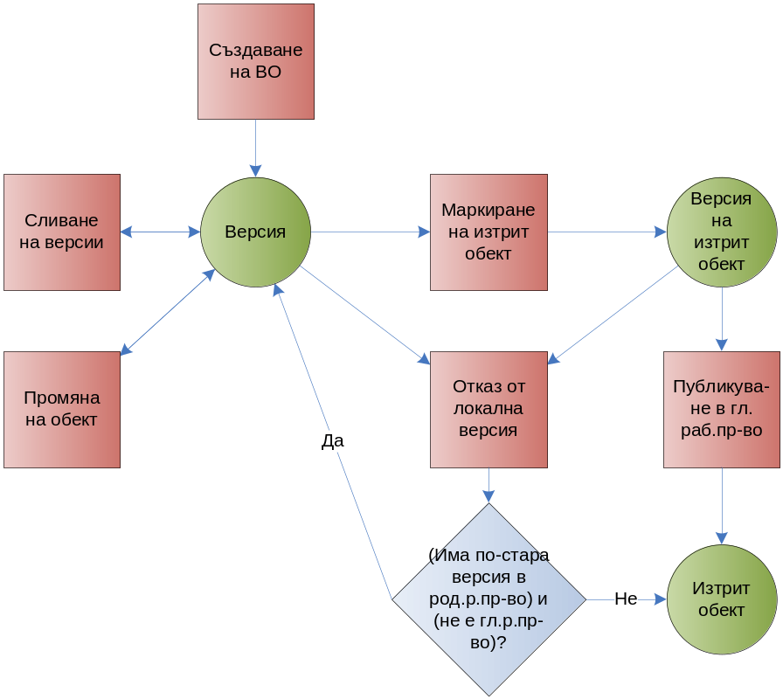
2.3. ТРАНЗАКЦИИ НАД ВЕРСИОНИЗИРАНИ ОБЕКТИ
Определени са транзакциите над обектите в среда с ЙКРП.
Направена е класификация на транзакциите.
Предложен е авторски модел на жизнен цикъл на версионизиран обект в среда с ЙКРП, който позволявя, да по-добро визоализиране и възприемане на транзакциите.

Slide 11
2.4. ПРОСЛЕДИМОСТ НА ПРОМЕНИТЕ В СРЕДА С ЙЕРАРХИЧНА КОМПОЗИЦИЯ НА РАБОТНИ ПРОСТРАНСТВА
Адаптация на метод на проследимост, базиран на събития, включващ следните етапи:
  Настройване на средата за генериране на проследяващи събития.
    Определяне на даден версионизиран обект като работна задача.
    Подготвяне на работното пространсто за автоматично генериране на проследяващи връзки, чрез асоцииране на работни задачи.
  Прихващане на събития за извършена промяна над обект и автоматично създаване на проследяващи връзка(и).

Slide 12
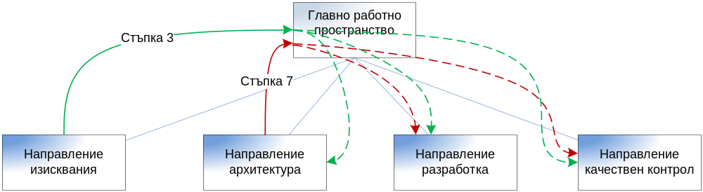
2.5. МЕТОДОЛОГИЧНА РАМКА ЗА ИЗПОЛЗВАНЕ НА РАЗРАБОТЕНИТЕ МОДЕЛИ
Подготовка на средата – архитектура на пространства.
Създаване и определяне на работните задачи.
Изпълнение на задачите – създаване на софтуерния продукт.
Публикуване на промените, което води до формиране на крайния продукт.

Slide 13
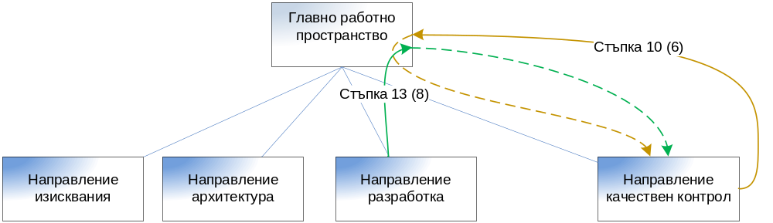
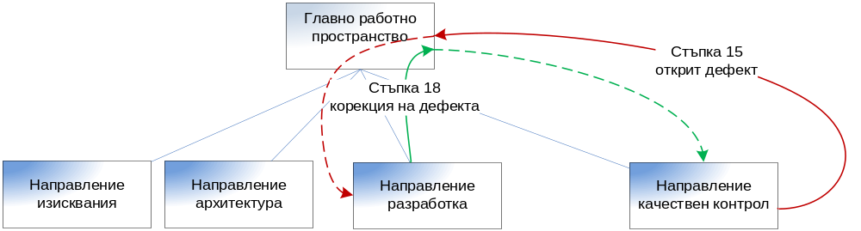
2.5. МЕТОДОЛОГИЧНА РАМКА ЗА ИЗПОЛЗВАНЕ НА РАЗРАБОТЕНИТЕ МОДЕЛИ

Slide 14
ГЛ. 3. ИЗСЛЕДВАНЕ НА ПРИЛОЖИМОСТТА НА РАЗРАБОТЕНИТЕ МОДЕЛИ
В дадената глава са изследвани аспектите на прилагане на разработените модели.
Избор на платформа и технологии за разработка.
Организация на процеса при разработка на прототипа.
Навигационна схема на прототипа.
Примерни модели за композиране на ВО – показват възможностите на моделите в свободата на определяне на гранулираността им.
Направен е сравнителен анализ на моделите – експериментално-теоретична демонстрация на предимствата от използването им.

Slide 15
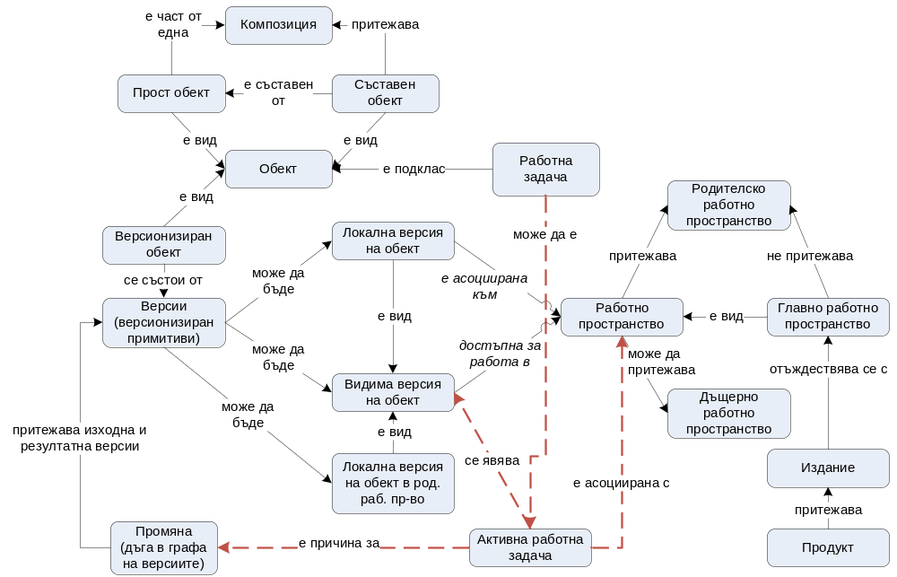
ПРИЛОЖЕНИЕ
ОНТОЛОГИЯ НА ПРЕДМЕТНАТА ОБЛАСТ

Slide 16
НАУЧНО-ПРИЛОЖНИ ПРИНОСИ (1/2)
  Изследвани са основните въпроси и направления в дадената предметна област и са определени направленията за развитие, стоящи пред съвременните системи за управление на версии.
  Създаден е модел на версионизиран обект, който позволява свободно да се определи степента на гранулираност на данните.
  Предложен е модел на среда с йерархично композирани работни пространства, и са определени правилата за управление на версии на обекти в тази среда.
  Направена е адаптация на метод за проследимост на промени, базиран на събития, за среда с йерархично композирани работни пространства.

Slide 17
НАУЧНО-ПРИЛОЖНИ ПРИНОСИ (2/2)
  Определена е терминологията в областта на версионизирането с използването на йерархично композирани работни пространства.
  Предложена е методологична рамка за прилагане на разработените модели. Направен е сравнителен анализ между използването на съществуващите инструменти и разработените модели. Анализът показва увеличаване степента на автоматизация на част от дейностите при създаване на софтуерни продукти.
  Реализиран е функционален прототип на система за управление на версии. С помощта на прототипа е направена апробация на разработените модели.

Slide 18
ПУБЛИКАЦИИ, СВЪРЗАНИ С ДИСЕРТАЦИОННИЯ ТРУД
Jotov, Vl. An investigation on the approaches for version control systems. CompSysTech’08, Gabrovo, Bulgaria, 12-13 June, 2008.
Jotov, Vl. Transaction over versioned objects in hierarchical workspace environment. International Conference on Electronics, Computers and Artificial Intelligence – ECAI” 09, 3-5 July, Pitesti, Romania, 2009.
Jotov, Vl., Towards a model of versioning domain. In: 2009 5th Central and Eastern European Software Engineering Conference in Russia (CEE – SECR), Moscow, 28-29 October, 2009.
Йотов, Вл., Модел на данните в система за контрол на версии, базирана на йерархични работни прстранства. Научна конференция с международно участие „25 години Педагогически факултет.,Велико Търново, 2009.
Jotov, Vl., Adaptation of Event-Based Traceability Method for Environment with Hierarchal Composed Workspaces. In Proceedings: John Atanassov Celebration Days. International Conference Automatics and Inforatics’10, Sofia, October 3-7, 2010

Slide 19
БЛАГОДАРЯ ЗА ВНИМАНИЕТО

